Slide 1
Sehenswürdigkeiten in Berlin Достопримечательности Берлина
Выполнила: ученица 9 класса
Кузьминская Анна
Руководитель:
учитель немецкого языка
Боярина Зоя Сергеевна
Тобольск, 2019 г.

Slide 2
Актуальность темы
Изучение немецкого языка охватывает также и страноведческий аспект. И каждый современный школьник должен знать о стране изучаемого языка, об истории, культуре и о людях страны.

Slide 3
Гипотеза
Берлин – красивый старинный город Германии, со своими достопримечательностями, с историей, культурой и традициями немецкого народа.

Slide 4
Цель
Расширить представление о стране изучаемого языка и его столице городе Берлине.

Slide 5
Задачи
- провести анкетирование по знанию достопримечательностей Берлина с целью выявления насколько учащихся нашей школы знакомы с культурой Германии;
- подобрать и систематизировать теоретический и иллюстрационный материал о культурной жизни Берлина;
- изучить историю Берлина;
- составить карту достопримечательностей Берлина.

Slide 6
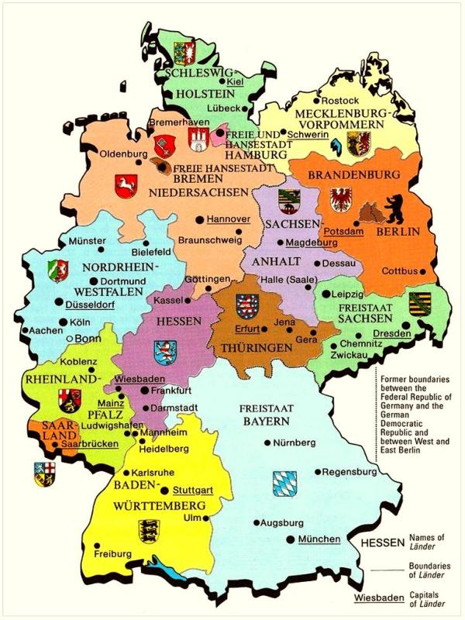
Deutschland (Германия)
BERLIN

Slide 7
Brandenburger Tor (Бранденбургские ворота)

Slide 8
Museumsinsel (Музейный остров)

Slide 9
Berliner Mauer (Берлинская стена)

Slide 10
Reichstag (Рейхстаг)

Slide 11
Pergamonmuseum (Пергамский музей)

Slide 12
Berliner Zoo (Берлинский зоопарк)

Slide 13
Triumphsäule (Триумфальная колонна)

Slide 14
Pergamonmuseum (Берлинская телебашня)

Slide 15
Alexanderplatz (Александрплатц)

